Slide 1
Занятие № 12
ТЕМА : “НЕРВНАЯ ТКАНЬ“

Slide 2
ЦЕЛЬ ЗАНЯТИЯ:
изучить микроскопическое и ультрамикроскопическое строение нейронов, их морфоло-гическую и функциональную классификацию. Научиться идентифицировать органеллы специального значения - хроматофильную субстанцию и нейрофибриллы - при световой
микроскопии и на электроннограммах. Обратить внимание на морфологические и функ-циональные особенности дендритов и аксона, процессы транспорта в нейроне и на способность плазмолеммы к проведению нервного импульса.
Изучить микроскопическое, ультрамикроскопическое строение и функции различных видов нейроглии. Изучить микроскопическое и ультрамикроскопическое строение мие-линовых и безмиелиновых волокон. Обратить внимание на морфологические различия и неодинаковые механизмы их образования. Проанализировать различную скорость про-ведения нервного импульса по миелиновым и безмиелиновым нервным волокнам в связи с особенностями их строения.

Slide 3
Контрольные вопросы :
1.Общая морфо - функциональная характеристика нервной ткани. Гистогенез. Производные нервной трубки ( нейробласты , глиобласты ),нервного гребня и нейральных плакод.
2.Морфологическая и функциональная классификация нейронов.
3.Морфофункциональные зоны нейрона ( классификация по Бодиану ). Микроскопическое и ультрамикроскопическое строение зоны перикариона, дендритов и аксона. Органеллы общего и специального значения(хроматофильная субстанция и нейрофибриллы).
4.Транспортные процессы в цитоплазме нейронов. Дендритный и аксонный транспорт- антероградный и ретроградный ток. Понятие о нейромедиаторах. Роль плазмолеммы нейронов в рецепции, генерации и проведении нервного импульса.
5.Нейроглия. Морфофункциональная характеристика. Классификация нейроглии.
6.Астроглия,протоплазматические и волокнистые астроциты.Локализация.Строение.Функции.
7.Эпендимная глия. Особенности строения и виды эпендимной глии. Функции.
8.Олигодендроглия ( мантийные и шванновские клетки ). Строение. Локализация. Функции.
9.Микроглия. Источники развития. Строение и функции глиальных макрофагов.
10.Нервные волокна . Морфофункциональная характеристика. Классификация.
Безмиелиновые нервные волокна . Особенности формирования , строение и функции.
11.Миелиновые нервные волокна. Особенности формирования, строение и функции. Ультраструктурная организация миелинового нервного волокна.Узловые перехваты(Ранвье).
12.Механизм и скорость проведения нервного импульса по нервным волокнам ( потенциал покоя, действия, реполяризация ).

Slide 4
МИКРОПРЕПАРАТЫ ДЛЯ САМОСТОЯТЕЛЬНОЙ РАБОТЫ

Slide 5
Препарат 1. Мультиполярные нейроны ( спинной мозг ). Импрегнация
азотнокислым серебром.
Под м/у найти белое ( периферическая часть среза ) и серое вещество ( центральная часть среза ) . В сером веществе спинного мозга находятся клетки нейроглии и мульти-полярные нервные клетки , особенно крупные в передних рогах . На б/у на срезе видны лишь наиболее толстые , начальные участки их отростков . Ядро нейрона светлое , иногда видно ядрышко . Обратить внимание в нейроплазме на сеть тонких темноокрашенных нитей - нейрофибрилл. Зарисовать 1 - 2 нейрона под б/у.

Slide 6
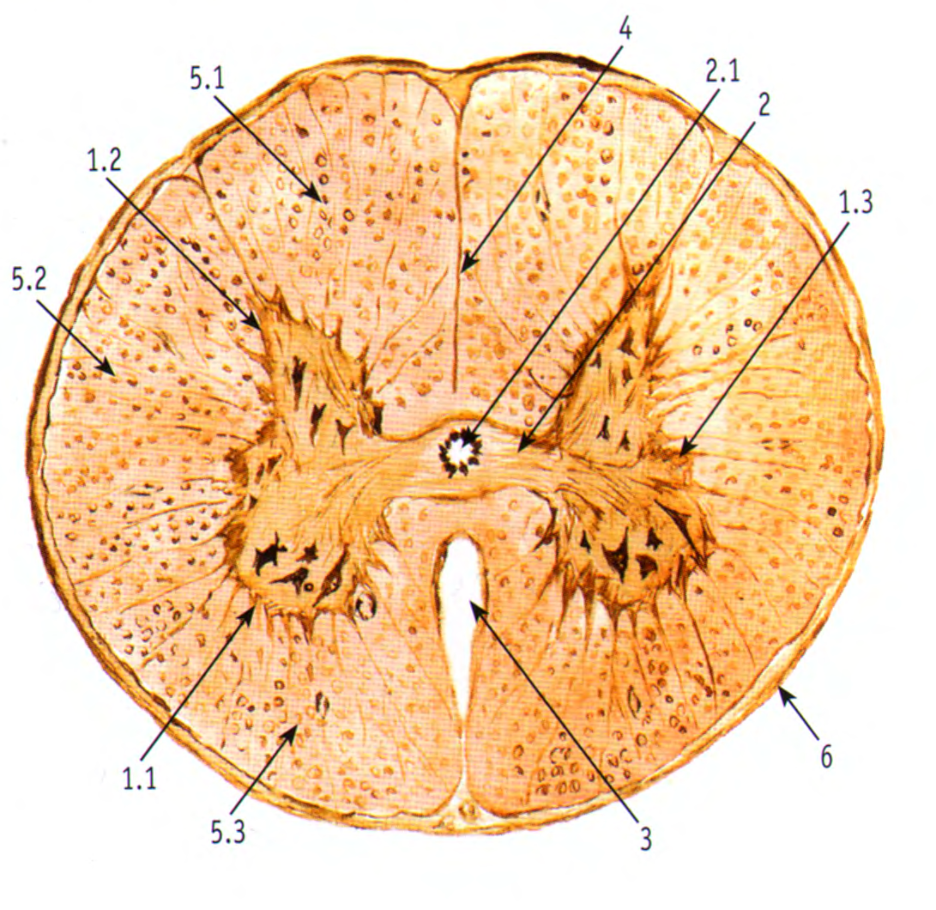

Slide 7
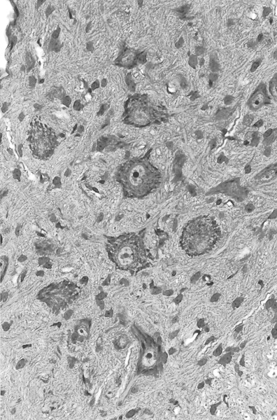
Препарат 1. Мультиполярные нейроны ( спинной мозг ). Импрегнация
азотнокислым серебром

Slide 8
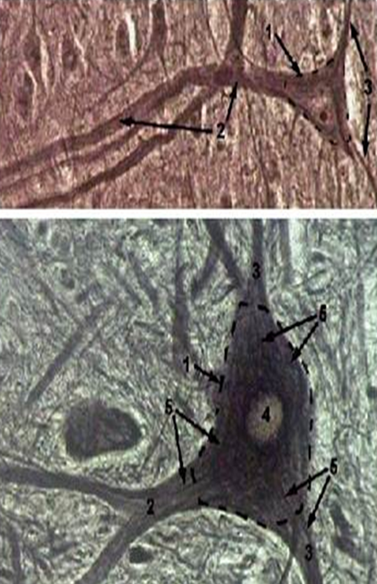
Препарат 1. Мультиполярные нейроны ( спинной мозг ). Импрегнация азотнокислым серебром.

Slide 9
Препарат 2. Псевдоуниполярные нейроны (спинномозговые узлы).Импрегнация азотнокислым серебром.
Под м/у сделать общий обзор препарата и внутри узла найти группы нервных клеток округлой формы со светлыми ядрами и темными ядрышками. При б/у можно увидеть толстый отросток ( иногда Т-образно ветвящийся ), отходящий от тела клетки. Зарисовать под большим увеличением несколько клеток.

Slide 10
Препарат 2. Псевдоуниполярные нейроны (спинномозговые узлы).Импрегнация азотнокислым серебром.

Slide 11
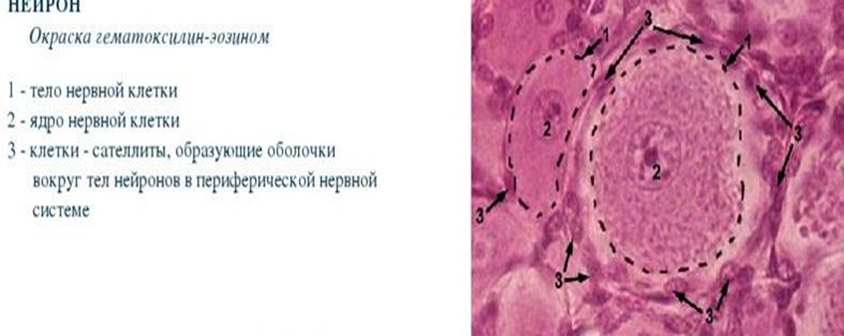
Препарат 2. Псевдоуниполярные нейроны (спинномозговые узлы). Окраска гематоксиклином-эозином.

Slide 12
Препарат 3 . Мультиполярные нейроны . Хроматофильное(базофильное, тигроидное ) вещество ( спинной мозг ) . Окраска метиленовым синим.
Под м/ у сделать общий обзор препарата спинного мозга . Под б/у в перикарионах и дендритах мультиполярных нейронов рассмотреть базофильноокрашенные глыбки раз-ной величины - тигроидное вещество. Часть перикариона, обращенная к аксону, его ли-шена (аксонный холмик). Зарисовать 1-2 нейрона под большим увеличением.

Slide 13
Препарат 3 . Мультиполярные нейроны . Хроматофильное(базофильное, тигроидное ) вещество ( спинной мозг ) . Окраска метиленовым синим.

Slide 14
Препарат 4. Миелиновое нервное волокно . Окраска осмиевой кислотой.
Под м / у найти миелиновые нервные волокна. Под б / у найти в нем осевой цидиндр, слой миелина ( миелиновую оболочку ) и нейролемму. По ходу волокна найти границы соседних леммоцитов в виде сужений - узловые перехваты Ранвье и пересекающие миелиновый слой косые светлые линии - насечки миелина. Зарисовать под большим увеличением строение миелинового нервного волокна.

Slide 15
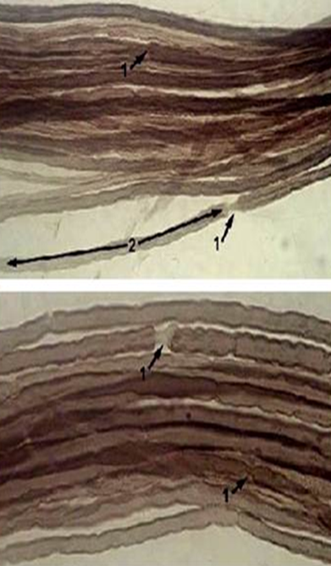
Препарат 4. Миелиновое нервное волокно . Окраска осмиевой кислотой.

Slide 16
Препарат 5. Безмиелиновое нервное волокно . Окраска гематоксилином-эозином.
Под б / у рассмотреть строение безмиелинового нервного волокна, найти осевой ци-линдр, нейролемму, базофильноокрашенные ядра нейролеммоцитов. Зарисовать под большим увеличением.

Slide 18
клетки нервной ткани (СМ).

Slide 19
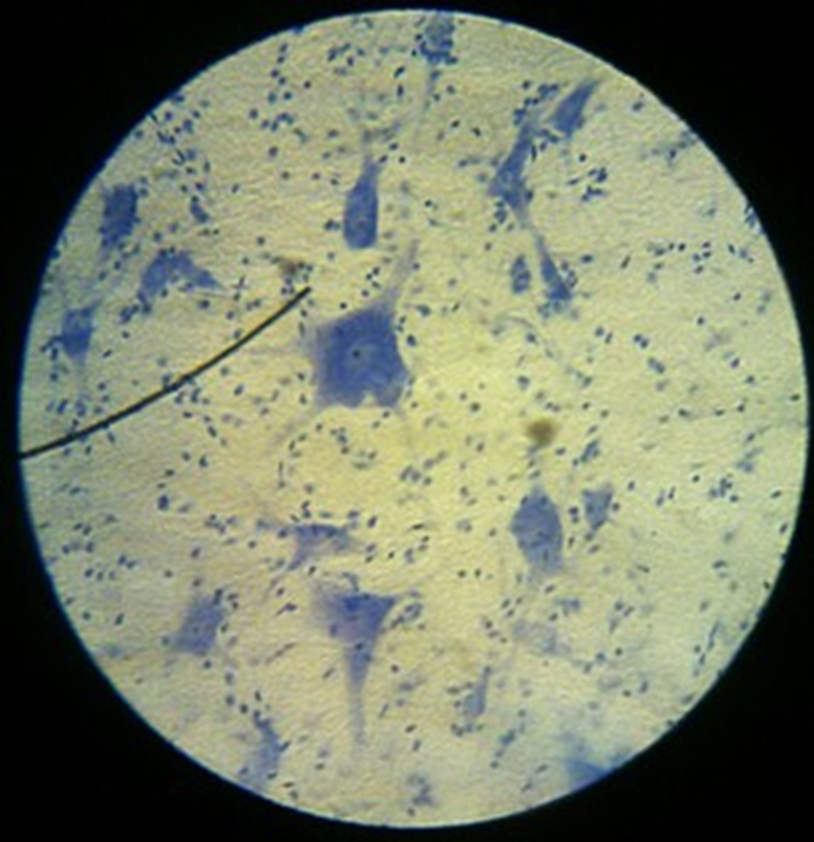
Нервная клетка ( гранулярная эндоплазматическая сеть, базофильное вещество ).

Slide 20
Эпендимоциты III желудочка промежуточного мозга.

Slide 21
Астроциты коры больших полушарий головного мозга человека.

Slide 22
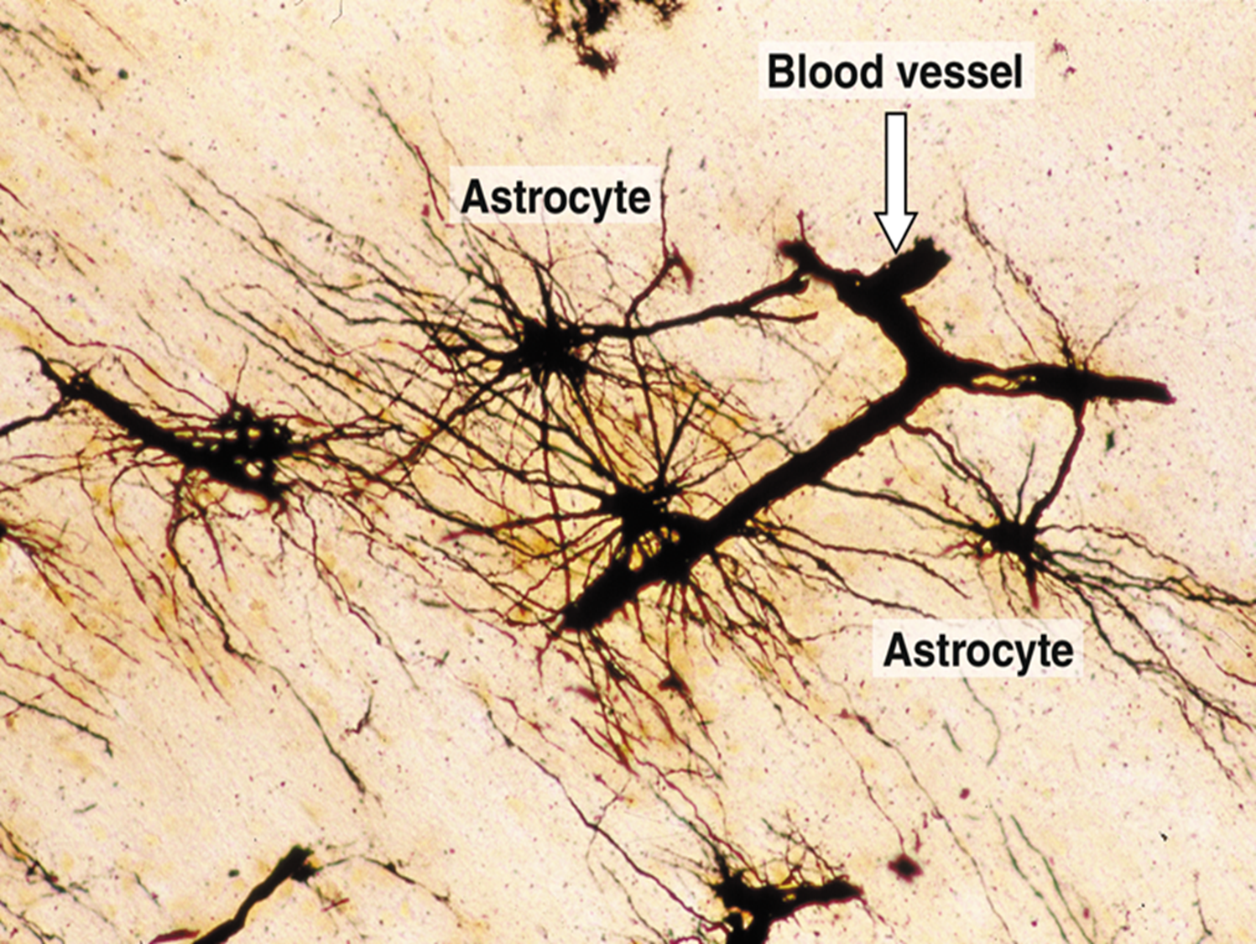
Протоплазматические астроциты.

Slide 23
СХЕМЫ для зарисовки

Slide 24
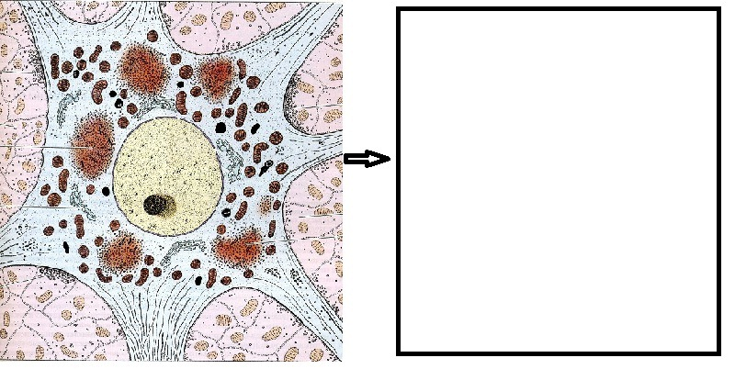
Нервная клетка ( гранулярная эндоплазматическая сеть, базофильное вещество ).

Slide 25
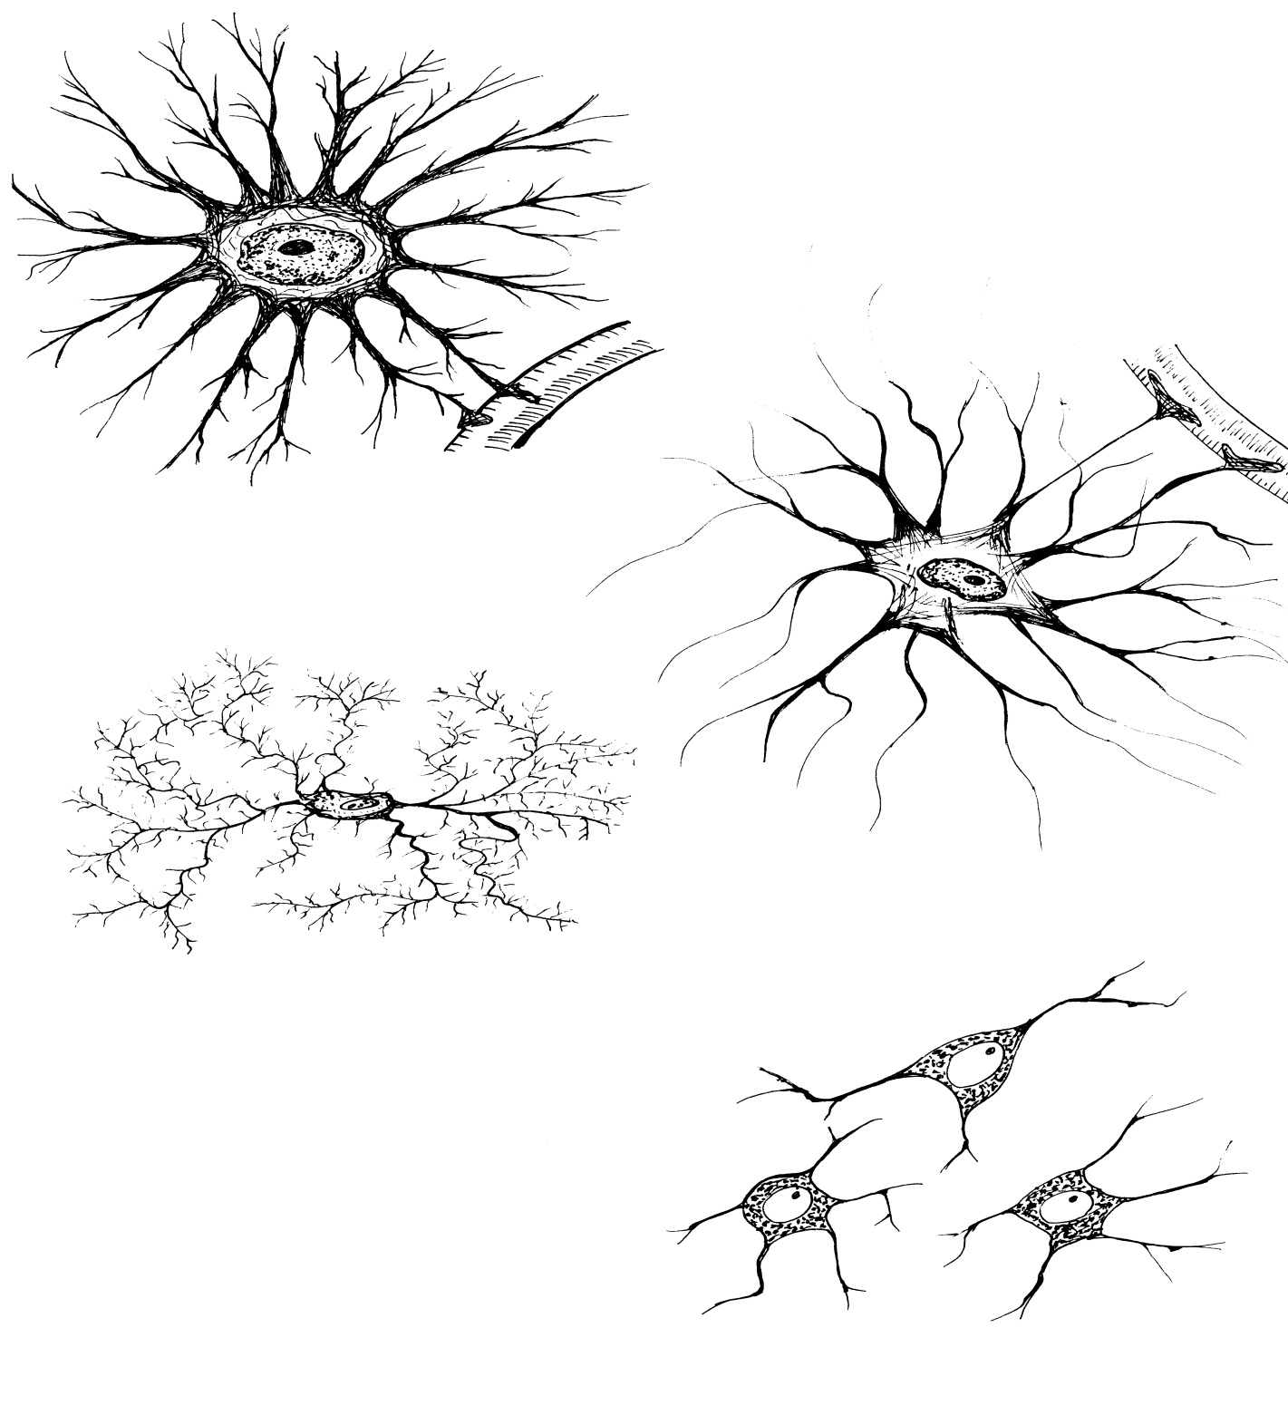
НЕЙРОГЛИЯ

Slide 26
МИЕЛИНОВОЕ И БЕЗМИЕЛИНОВОЕ НЕРВНЫЕ ВОЛОКНА.

Slide 27
МИЕЛИНОВОЕ НЕРВНОЕ ВОЛОКНО (ЭМ).

Slide 28
Схемы для опроса и самоконтроля.

Slide 29
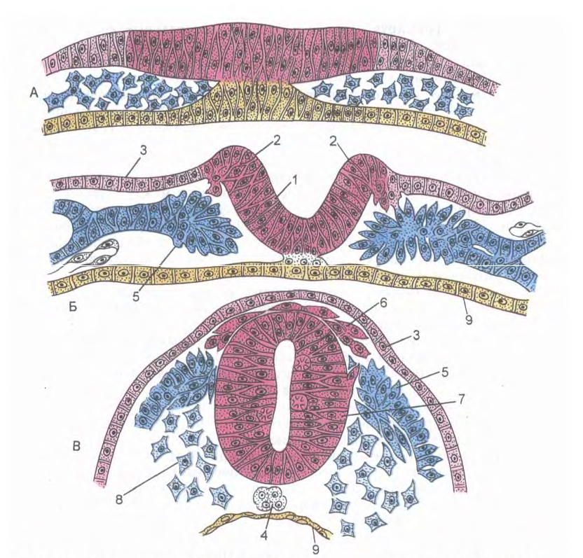

Slide 31
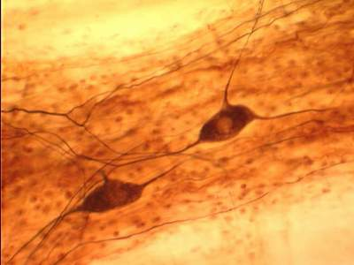

Slide 34
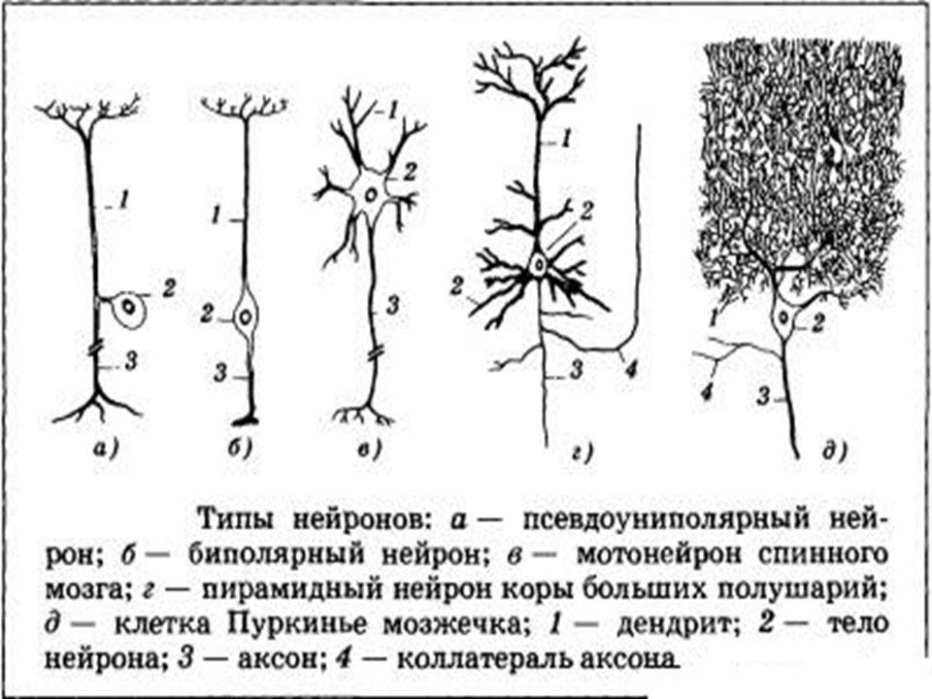

Slide 35
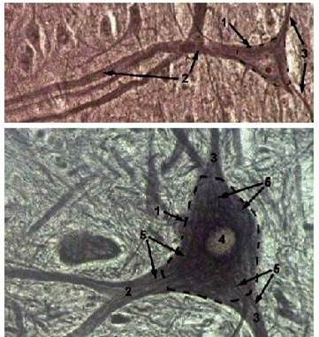

Slide 39
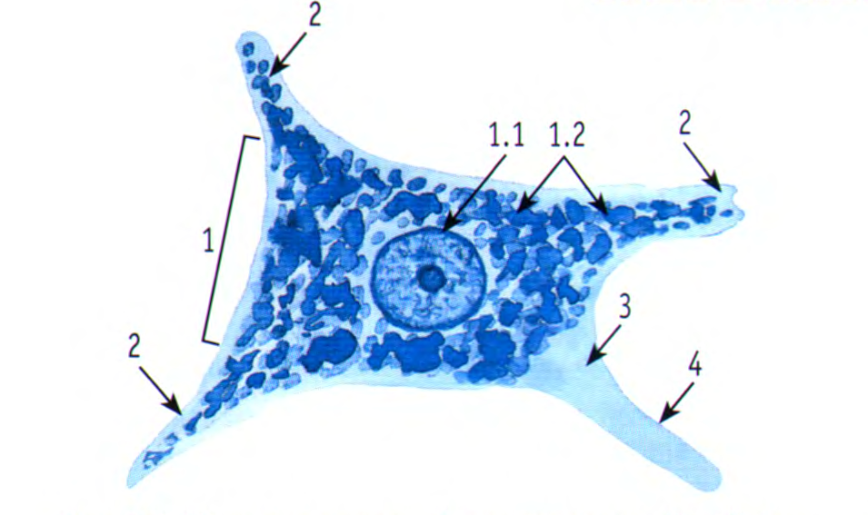

Slide 41
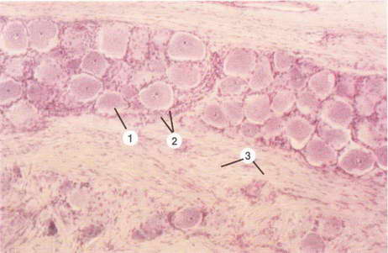

Slide 42
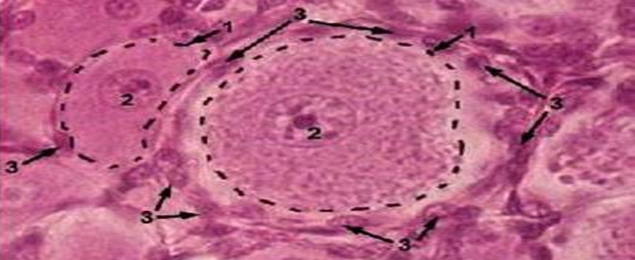

Slide 48


